Slide 1
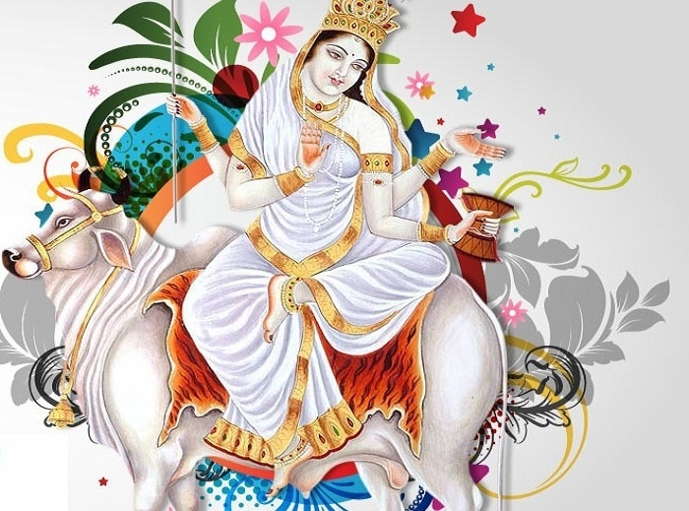
স্বাগতম

Slide 2
পরিচিতি
হরেন চন্দ্র দাস
সহকারী শিক্ষক(হিন্দু ধর্ম)
নিকড়দীঘি নান্দুলা উচ্চ বিদ্যালয়
পাঁচবিবি, জয়পুরহাট।
মোবাইল নং- ০১৭৩৪৯৯৪৮৬৪
ই-মেইল- horen.dash@gmail.com
শ্রেণীঃ নবম ও দশম
বিষয়ঃ হিন্দুধর্ম ও নৈতিক শিক্ষা
অধ্যায়ঃ ৫ম
পাঠঃ ০৩
সময়ঃ ৫০ মিনিট
তারিখঃ ০০/০০/২০২০

Slide 3
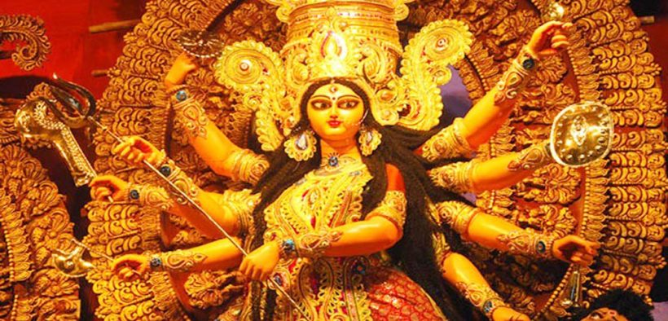
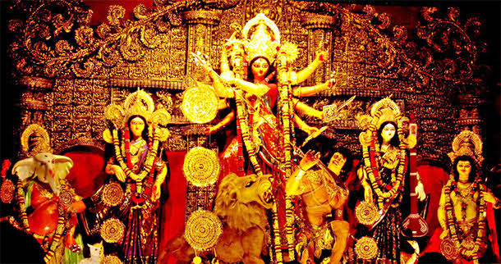
চিত্রগুলো দেখে চিন্তা কর
কি বুঝতে পারলে?

Slide 4
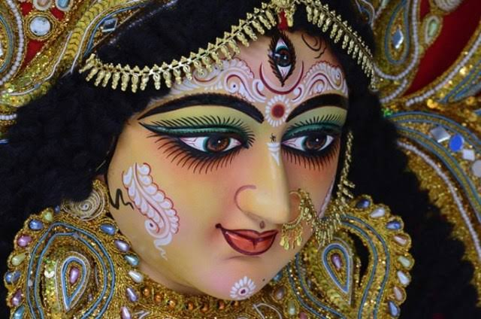
আজকের পাঠ-
দেবী দুর্গার পরিচয় ও রুপ।

Slide 5
শিখনফল
এই পাঠ শেষে শিক্ষার্থীরা-
দুর্গা নামের ব্যুৎপত্তি ব্যাখ্যা করতে পারবে;
দেবী দুর্গার পরিচয় ও রুপ বর্ণনা করতে পারবে।

Slide 6
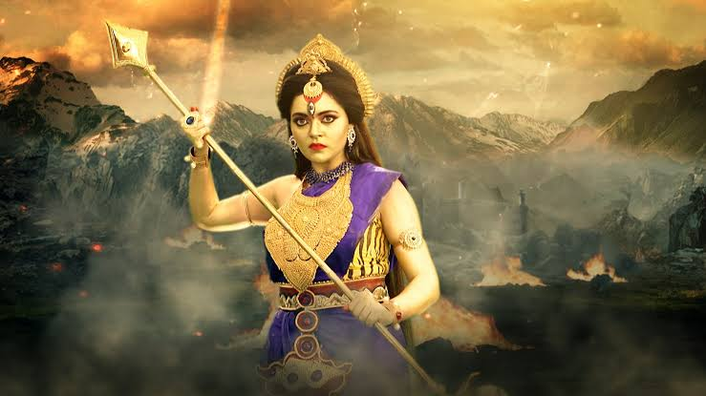
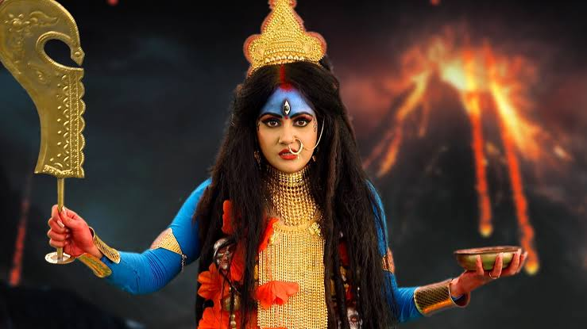
চিত্রগুলো দেখ
কি বুঝতে পারলে?
দেবী দুর্গার শক্তিরুপ।

Slide 7
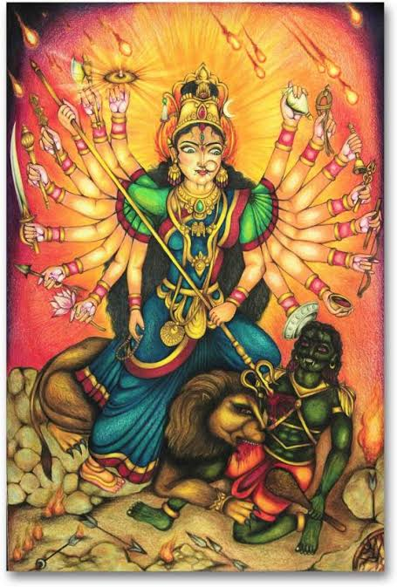
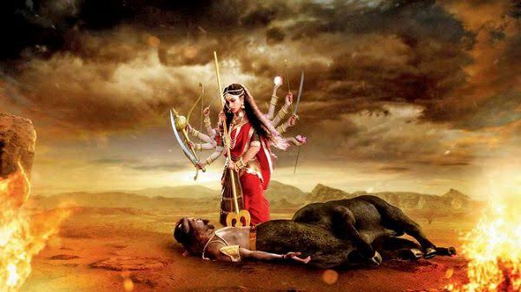
দেবী দুর্গার পরিচয়
দেবী দুর্গা ঈশ্বরের শক্তির প্রতিক।
দেবী দুর্গা আদ্যশক্তি মহামায়া অর্থাৎ মহাজাগতিক শক্তি।

Slide 8
দেবী দুর্গা পূজিতা হন বিভিন্ন নামে
পূজিতা হন
জয়দুর্গা
গন্ধেশ্বরী
বনদুর্গা
চণ্ডী
জগদ্ধাত্রী
নারায়ণী

Slide 9
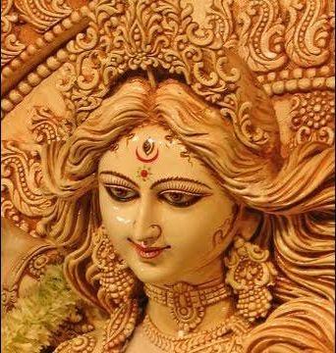
একক কাজ সময়-৫মিনিট
দেবী দুর্গার পরিচয় দাও।

Slide 10
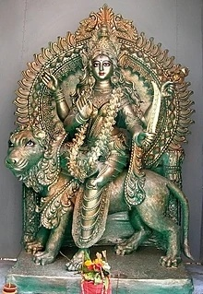
দুর্গা নামের ব্যুৎপত্তিগত অর্থ
দুঃ - গম্‌ + অ = দুর্গ। যে স্থানে গমন করা অত্যন্ত দুরুহ তাকে দুর্গ বলে।
দুর্গ শব্দের সঙ্গে আ প্রত্যয় যোগ করে দুর্গা শব্দটি গঠন করা হয়েছে এবং স্ত্রীলিঙ্গে ব্যবহার করা হয়েছে।

Slide 11
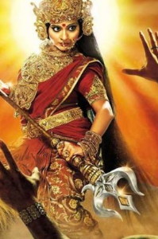
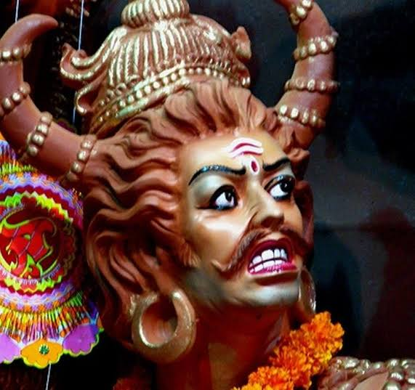
দুর্গা নামের ব্যুৎপত্তিগত অর্থ
যিনি মহামায়া তিনি দুরধিগম্য – তাকে দুঃসাধ্য সাধনার দ্বারা পাওয়া যায়।
তিনি দুর্গম নামক অসূরকে বধ করেছেন বলেও তাকে দুর্গা বলা হয়।

Slide 12
দুর্গা নামের ব্যুৎপত্তিগত অর্থ
দুর্গা শব্দের আরেকটি অর্থ হলো দুর্গতিনাশিনী দেবী অর্থাৎ এ মহাবিশ্বের যাবতীয় দুঃখ-কষ্ট বিনাশকারিণী দেবী।

Slide 13
ভিডিওটি দেখ
কি বুঝতে পারলে?

Slide 14
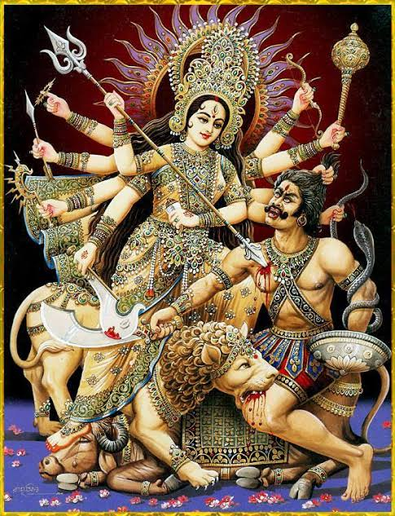
জোড়ায় কাজ সময় - ৮মিনিট
দুর্গা নামের ব্যুৎপত্তিগত অর্থ ব্যাখ্যা কর।

Slide 15
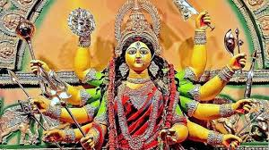
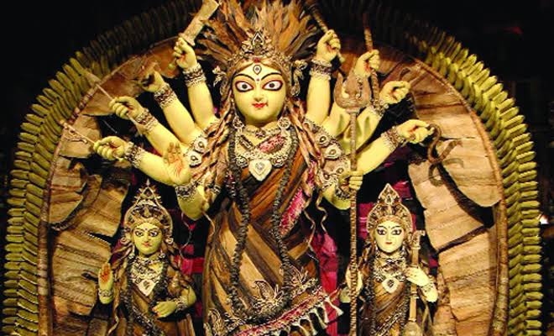
চিত্র গুলো দেখে চিন্তা কর
দেবীর দশভূজা রুপ।
কি বুঝতে পারলে?

Slide 16
দেবীর ত্রিনয়ন
জ্ঞান বা অগ্নি
চন্দ্র
সূর্য

Slide 17
অডিওটি শোন

Slide 18
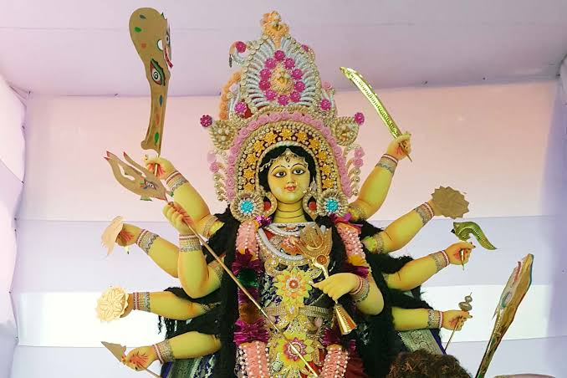
দলীয় কাজ সময়-১০ মিনিট
দেবী দুর্গার পরিচয় দাও।

Slide 19
মূল্যায়ন
আবার চেষ্টা কর
আবার চেষ্টা কর
আবার চেষ্টা কর
আবার চেষ্টা কর
আবার চেষ্টা কর
উত্তর সঠিক হয়েছে
উত্তর সঠিক হয়েছে
আবার চেষ্টা কর
মহিষাসুরকে কে বধ করেছিলেন ?
দেবী দুর্গার বাহন কী ?
(ক) কালী
(খ) দুর্গা
(গ) শিব
(ঘ) ইন্দ্র
(ক) রাজহংশ
(খ) বাঘ
(ঘ) ময়ূর
(গ) সিংহ

Slide 20
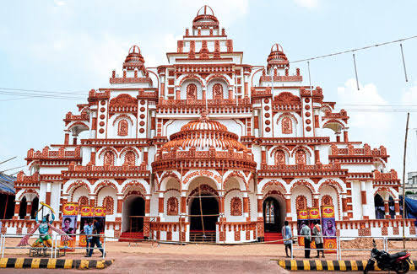
বাড়ির কাজ
দেবী দুর্গার ‘দশ’ হাতের অস্ত্রের তালিকা লিখে আনবে।

Slide 21
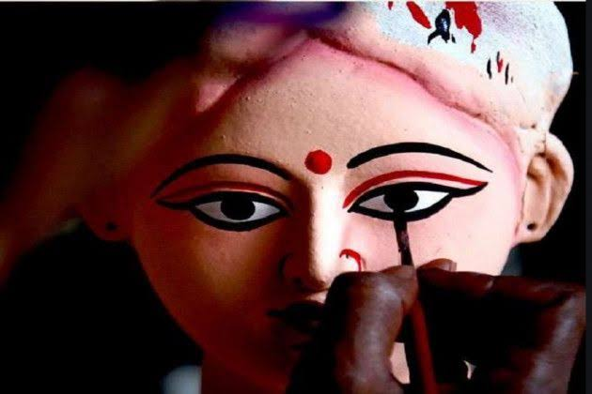
ধন্যবাদ

